Slide 1
プ－アル茶と便秘
健康トピックス
健康はコツコツ毎日積み重ね！
発酵食品は便秘の改善に役に立ちます。
プ－アル茶はお茶の中に最も発酵食品に近いです、適度な運動と合わせて腸を整えることによって便秘を改善します
プ－アル茶と脂肪を分解効果
プーアル茶のリパーゼ酵素の働きにより脂肪を溶かし消化吸収
食事中や食事後に適量飲むことで消化を促進させ、胃もたれを軽くします

Slide 2
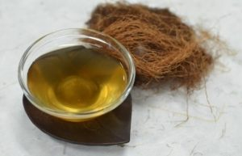
美容に最適！コーンひげ茶
便秘改善とダイエット効果
「食物繊維」が豊富に含まれており、胃や腸を刺激して、「便秘」の原因の悪玉菌を減らす効果があります。
血行促進効果➡冷え症にも効果的です。
関節痛
高血圧
鼻づまり
毒素の改善
脂肪癌低減
血糖値下げる
頭痛
筋力ほぐす等
健康はコツコツ毎日積み重ね！
腸内に溜まった宿便ごっそり

Slide 3
ブレンド茶
健康はコツコツ毎日積み重ね！
鼻炎改善用
「ダイエット用」
口臭予防に効果の高い健康茶
大麦、 玄米、 はと麦、緑茶、 黒大豆 、陳皮、よもぎ、 どくだみ、 椎茸、 くま笹、 小豆、 びわの葉、 桑の葉、 柿の葉、 すぎな、 ヤーコンの葉、 目薬の木、半発酵茶、 昆布、 蓮の葉、菊芋の葉、
便秘解消用
糖尿病予防
自然植物を原料としたお茶には、人間に本来備わっている体の機能を正常に戻し、自然治癒力を高める働きがあります。

